Slide 1
Умная лампа V2
Муниципальное казённое образовательное учреждение
«Средняя общеобразовательная школа п. Алексеевск»
Выполнил: Учащийся 10 класса
МКОУ СОШ п. Алексеевска
Красиков Роман.
п. Алексеевск, 2021г.

Slide 2


Slide 3
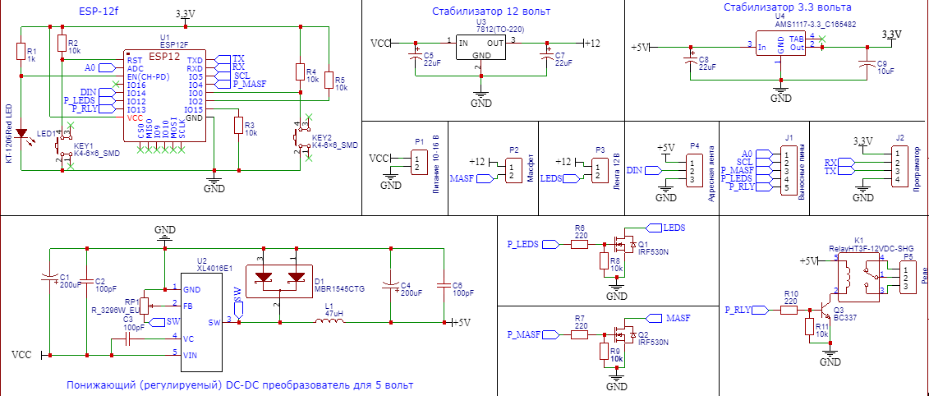
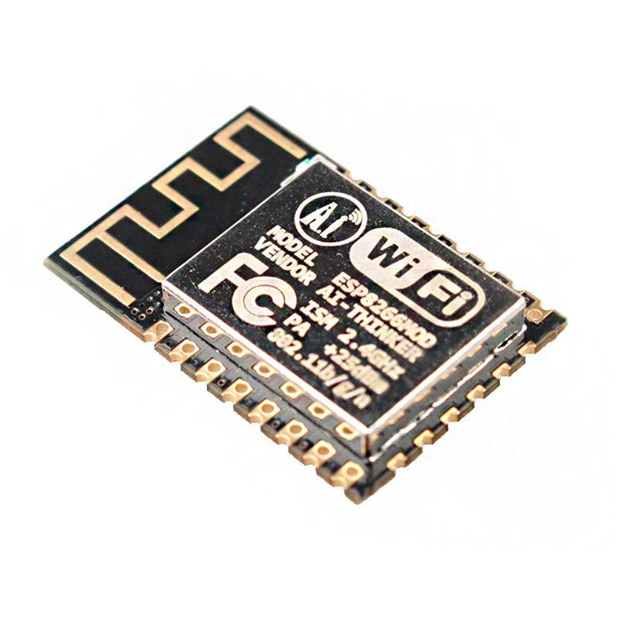

Разработка. Электроника.

Slide 4
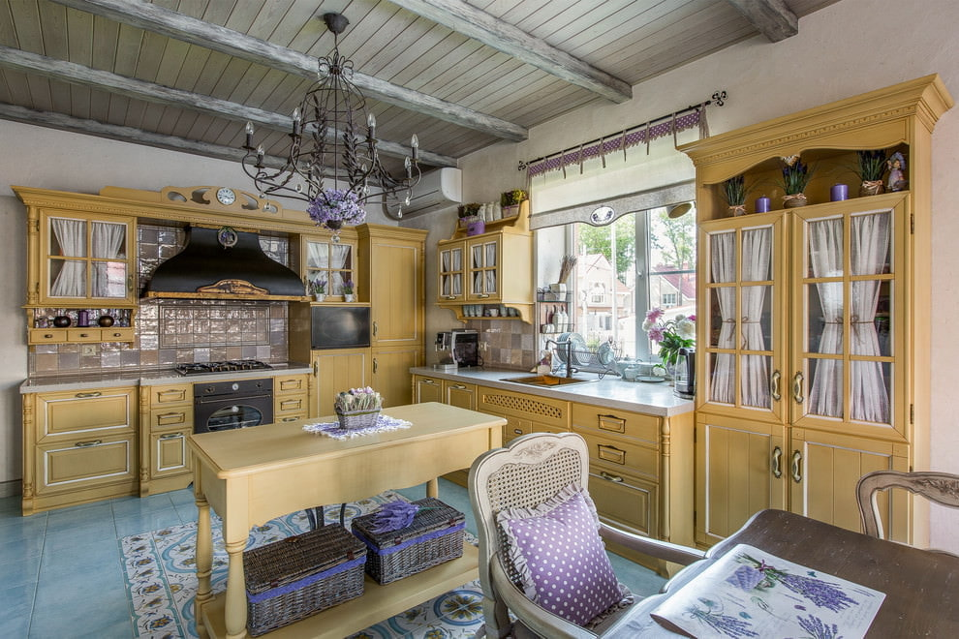
Разработка. Дизайн.

Slide 5





Разработка. ПО.

Slide 6

Предварительное экономическое обоснование.

Slide 7
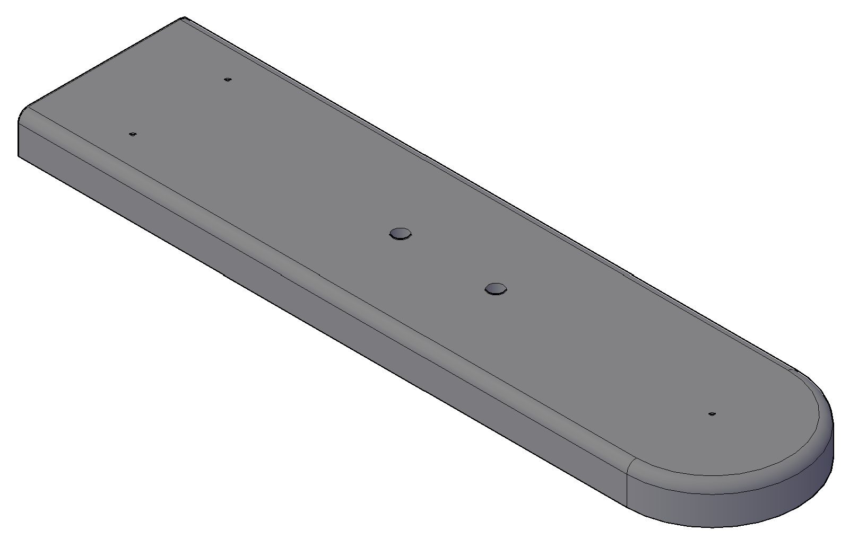
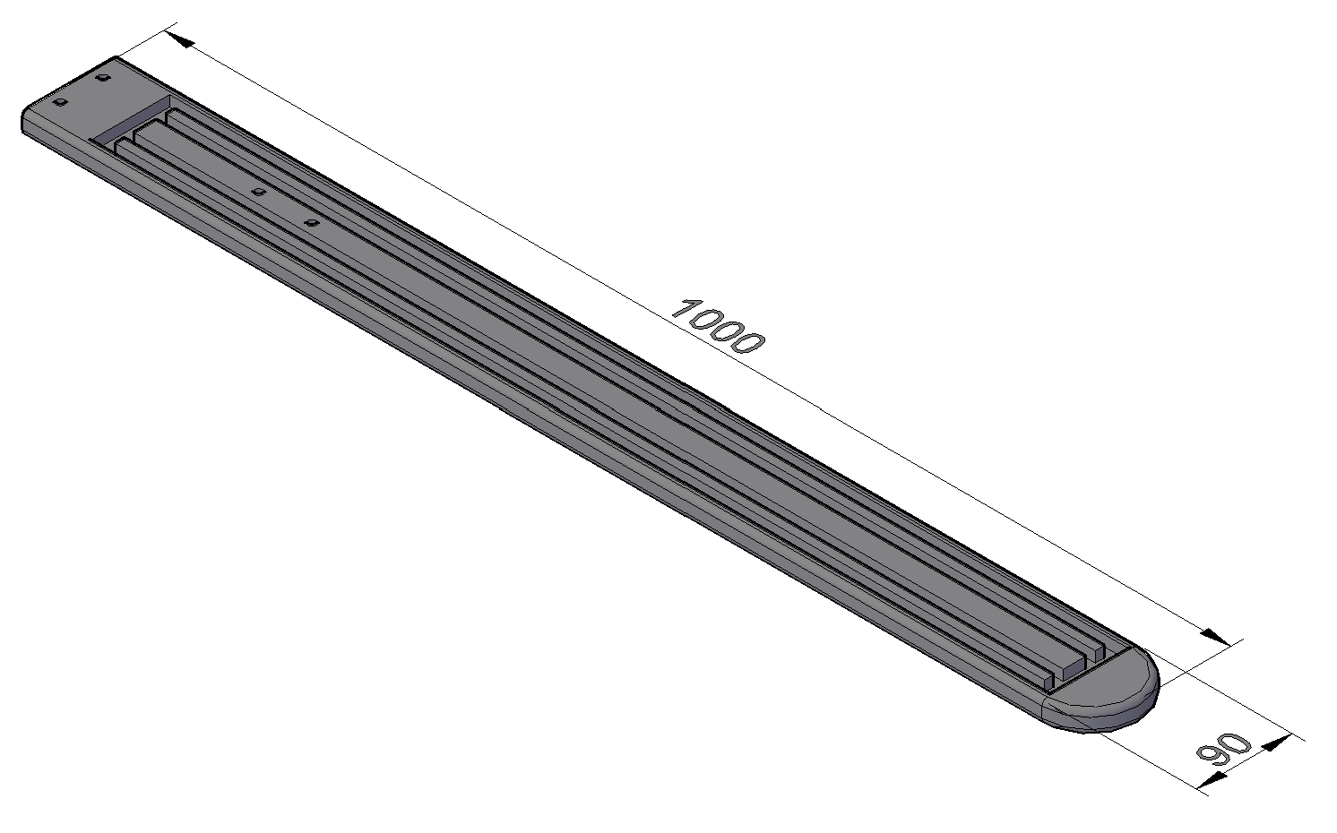
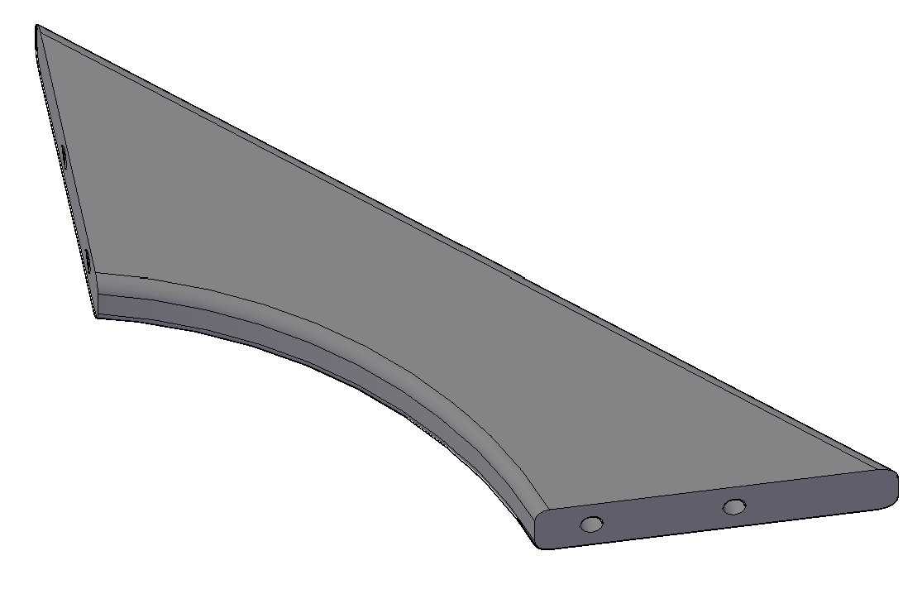
Технологический этап. Детали.

Slide 8
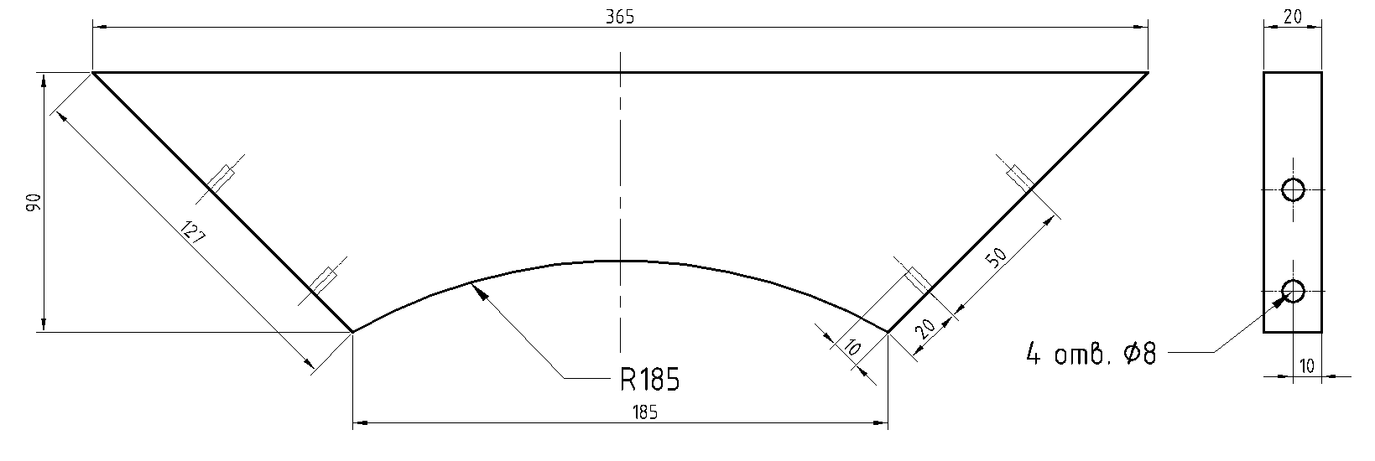
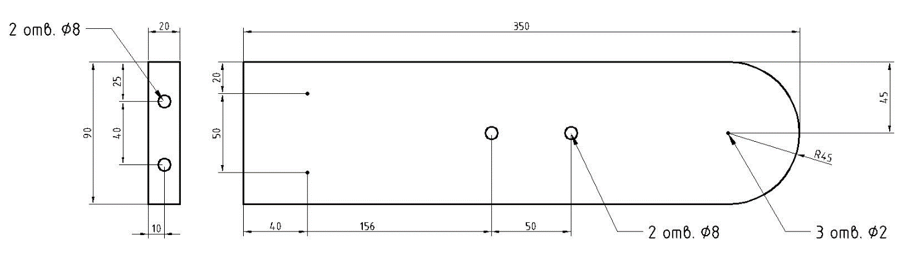
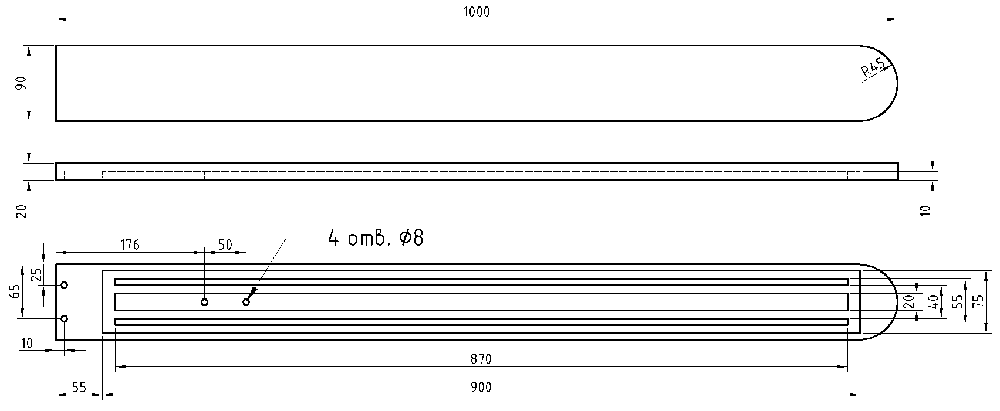
Чертежи.

Slide 9
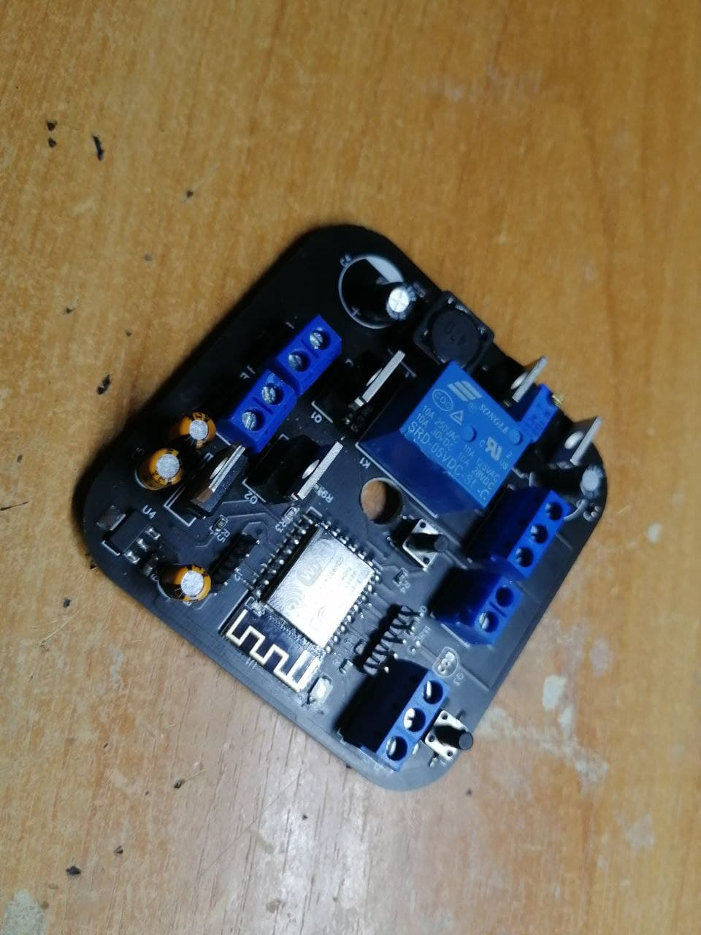
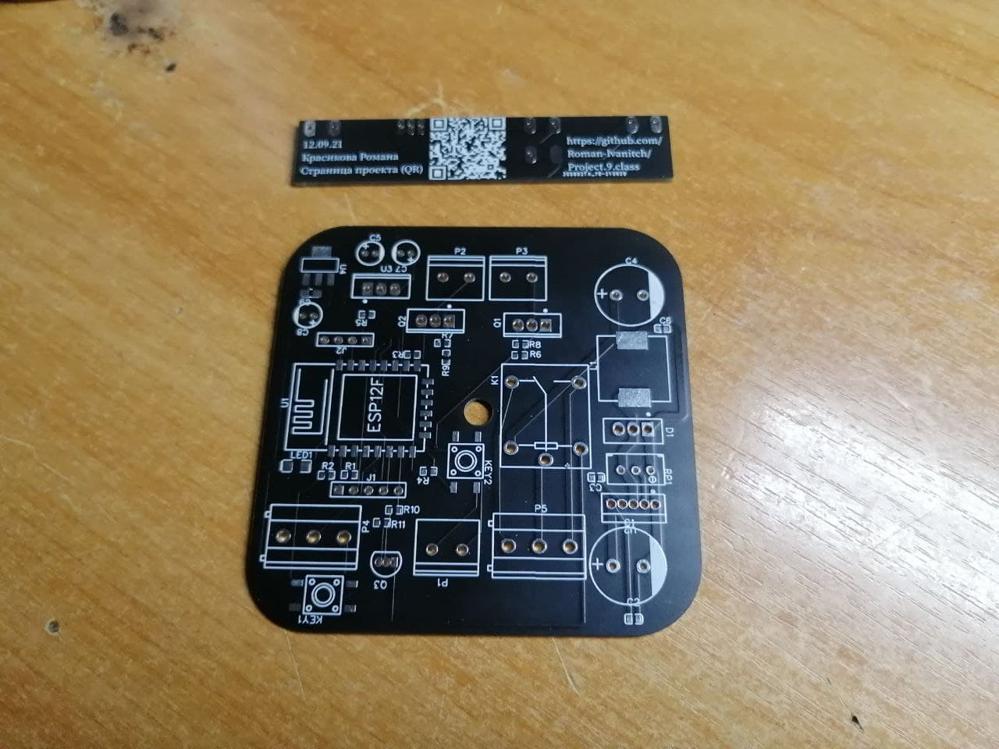
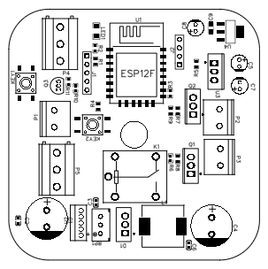
Печатные платы.

Slide 10
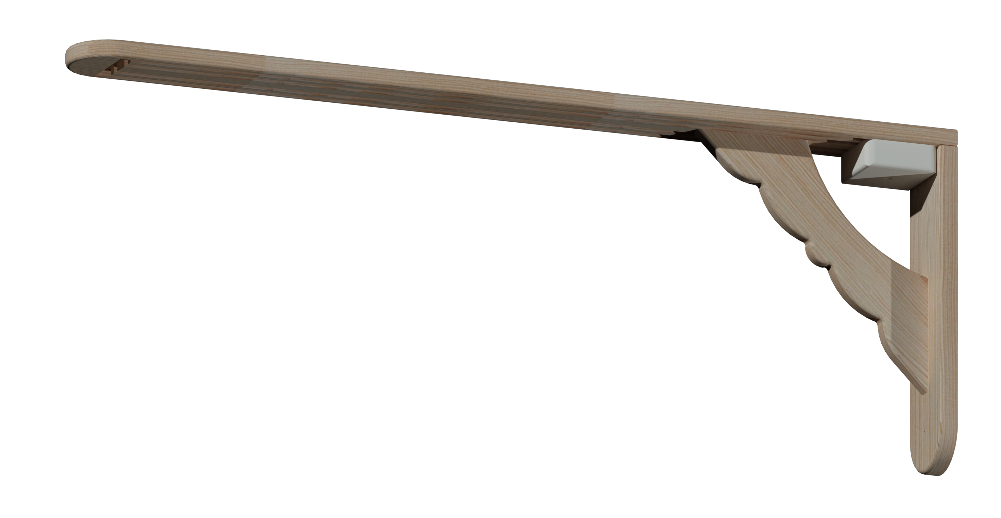
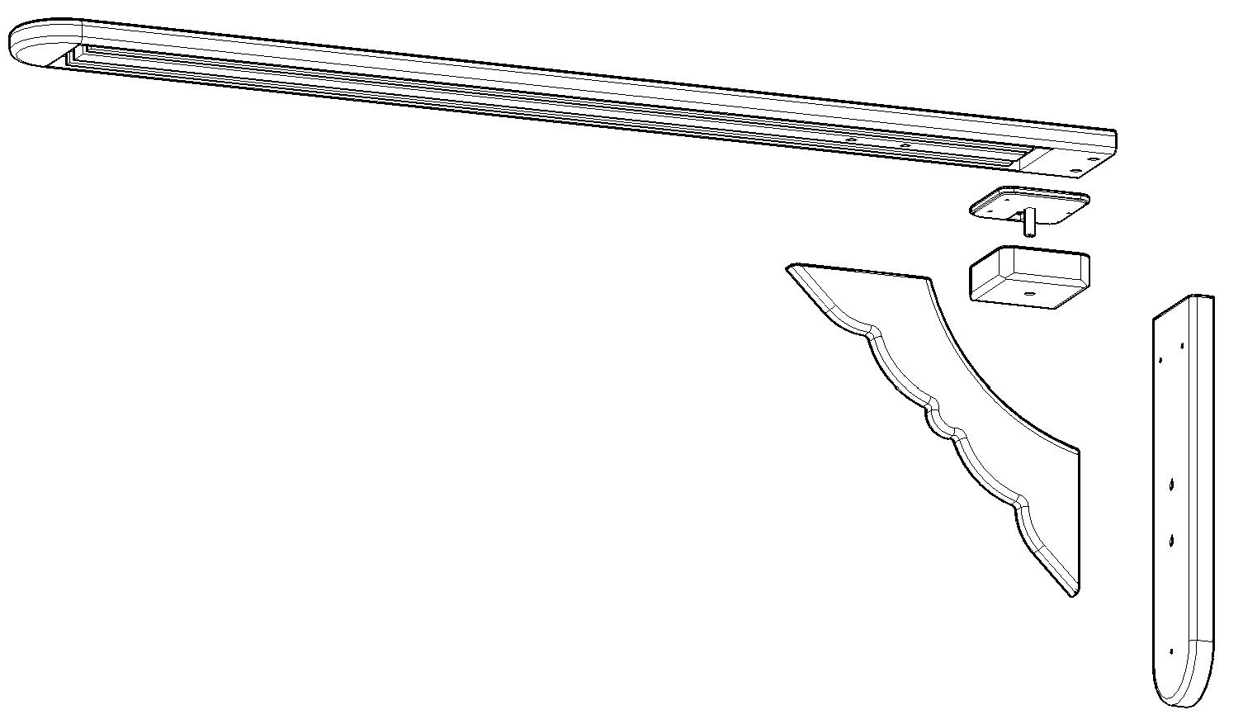
Сборка изделия.

Slide 11


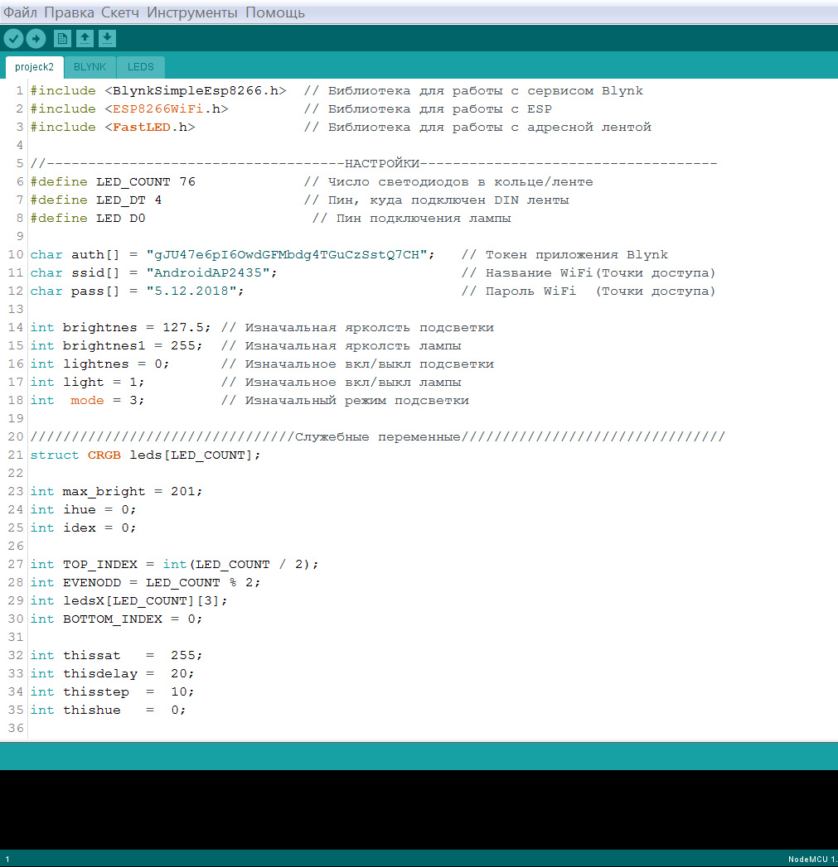
ПО.

Slide 12
Экономическое обоснование.
Себестоимость моей лампы составила 1264.69 рубля
Мои затраты составляют 1020 рублей

Slide 13
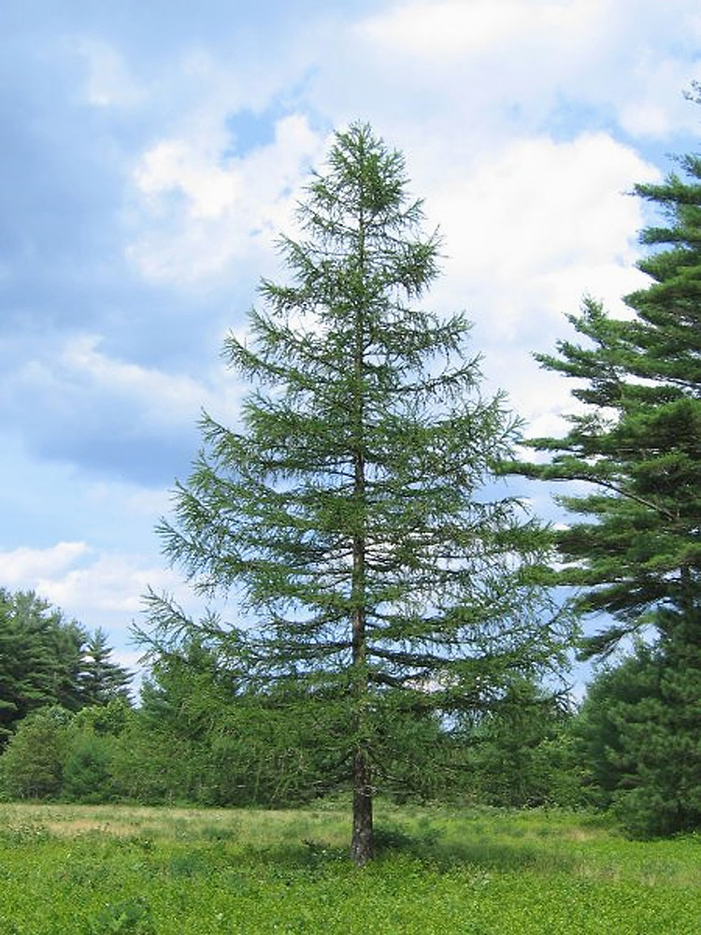
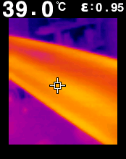

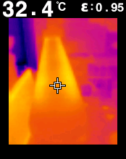
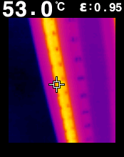
Экологическое обоснование.

Slide 14

Маркетинговое обоснование.

